Slide 1

Corso di Formazione
LA RICOSTRUZIONE DEI SINISTRI STRADALI

Slide 2
I MOTI ABERRANTI
lo sbandamento;
il ribaltamento;
la deriva;
lo scarroccia mento.

Slide 3
I MOTI ABERRANTI
Relativamente allo sbandamento, c’è da puntualizzare che lo stesso si verifica solo nei percorsi curvilinei (ma non necessariamente nelle curve stradali), allorquando il veicolo interessato viene sollecitato a deviare verso il lato esterno della svolta (cioè a spostarsi lateralmente, secondo la tangente a detto arco) a causa della prevalenza della forza centrifuga sulla forza aderente, che, da parte sua, oppone resistenza alla prima in virtù dell’attrito in senso trasversale al moto; il veicolo, di conseguenza, può essere anche portato fuori strada.

Slide 4
I MOTI ABERRANTI
Il fenomeno del ribaltamento (che può essere anche concomitante con lo sbandamento) si manifesta quando la stabilità del veicolo viene compromessa in maniera tale da rovesciarsi su di un fianco (quello verso cui ha inizialmente sbandato), in quanto la proiezione del proprio baricentro fuoriesce dalla base di appoggio, area questa delimitata dalle ruote. Ciò può verificarsi anche perché, durante il movimento laterale, il veicolo ha incontrato ed urtato un ostacolo insormontabile (es. il cordolo di un marciapiede, un’aiuola, etc.), ovvero per cedimento del piano viabile. Per contrastare sia lo sbandamento che il ribaltamento, gli autoveicoli vengono costruiti con sistemi di sterzo sempre più perfetti, aventi il baricentro posizionato il più basso possibile, con carreggiata la più larga possibile, con sospensioni di grande elasticità, accorgimenti che, abbinati anche ad una ottimale distribuzione della masse, risultano nel complesso idonei ad assicurare condizioni di sempre migliore stabilità, soprattutto nel moto in curva.

Slide 5
I MOTI ABERRANTI
La deriva consiste nella deviazione aberrante del veicolo, per effetto della scia dell’aria ed a causa di difetti dovuto all’avantreno ed allo sterzo, oppure per prevalenza dell’azione frenante sulle ruote posteriori; nel moto in curva, essa può manifestarsi a causa di un’apprezzabile deformazione delle gomme, accompagnata dallo spostamento del centro di gravità verso l’interno della svolta.

Slide 6
I MOTI ABERRANTI
Lo scarrocciamento consiste, invece, nella deviazione aberrante del veicolo, dovuta all’azione diretta del vento, a difetti della superficie stradale, causata da una irregolare distribuzione del carico, nonché per la prevalenza dell’azione frenante sulle ruote anteriori (direttrici).

Slide 7
I MOTI ABERRANTI
Al fine di chiarirne la differenza, si puntualizza che, mentre la deriva si manifesta nella sterzatura del veicolo, con deviazione (effetto sottosterzante o sovrasterzante) che apparentemente sembra attribuibile ad un difetto dello sterzo, lo scarrocciamento sembra imputabile a difetto di aderenza delle ruote posteriori.

Slide 8
I MOTI ABERRANTI
Ingegner Paolino Ferrari
coefficienti di attrito
deriva del veicolo frenato, con direzione obliqua al piano delle ruote: il coefficiente da adottarsi è quello dell’attrito in senso trasversale al moto;
corsa fuori strada del veicolo frenato e poggiante su tutte le ruote al suolo:
1) lungo il declivio di scarpate, il coefficiente è da comprendersi fra i valori di 0,30 ÷ 0,50;
2) nel piano della campagna è variabile fra 0,40 ÷ 0,60;
3) se vi sono una o più ruote sollevate, tali valori vanno ridotti del 10 ÷ 15 %;

Slide 9
I MOTI ABERRANTI
traslazione sul piano viabile del veicolo rovesciato sul fianco o capovolto: il coefficiente è quello dell’attrito cinetico, secondo i suoi valori minimi, per le corrispondenti condizioni del fondo stradale e della velocità;
traslazione del veicolo, rovesciato o capovolto, lungo il fianco di scarpate: il coefficiente da utilizzare è quello dell’attrito cinetico in valori minimi, diminuito del 10 ÷ 15 %;
traslazione del veicolo, rovesciato o capovolto, sul terreno dei campi; il coefficiente è quello di attrito cinetico, aumentato in relazione ai tragitti su terreno molle, friabile, arbustivo, con solcature trasversali, pietroso;

Slide 10
I MOTI ABERRANTI
traslazione di veicolo pesante, rovesciato ed offrente, al contatto del suolo, sporgenze di parti metalliche o di elementi comunque idonei a costituire un ancoraggio nel terreno cedevole, irregolare o con vegetazioni arbustive: valori massimi del coefficiente di attrito cinetico;
per motocicli in traslazione, coricati su di un fianco: il coefficiente è compreso: fra lo 0,50 ÷ 0,60 su pavimentazione normale, asfaltata o bitumata; fra lo 0,40 ÷ 0,70 su pavimentazione in terra battuta; fra lo 0,60 ÷ 0,70 su terreno vegetale.

Slide 11
I MOTI ABERRANTI
SBANDAMENTO NEL MOTO IN CURVA
la forza centripeta
la forza centrifuga
obbliga a descrivere la traiettoria curva
che tende a farlo deviare verso il lato esterno della svolta

Slide 12
I MOTI ABERRANTI
“sbandamento”
si concretizza attraverso lo slittamento dei pneumatici sul manto stradale, dovuto a scarso attrito e/od elevata velocità; si determina in sostanza, un superamento della forza aderente da parte della forza centrifuga.

Slide 13
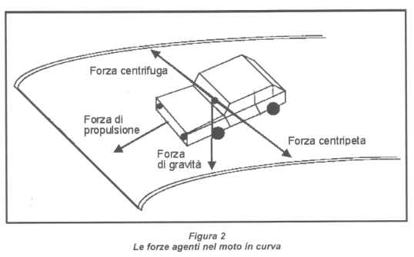
I MOTI ABERRANTI

Slide 14
I MOTI ABERRANTI
In curva, infatti, il veicolo viene sollecitato a traslazione laterale dalla forza centrifuga F_{c}, alla quale si oppone una forza resistente F_{a}:
F_{c} = (m * V²)/R F_{a} = m * g * f_{t}
laddove:
m = massa del veicolo;
V = velocità;
R = raggio della curva;
g = costante di accelerazione gravimetrica;
f_{t} = coefficiente di attrito in senso trasversale al moto.
Il veicolo manterrà, quindi, la propria stabilità fino a quando F_{c} sarà inferiore ad F_{a}:
F_{c} < F_{a}
Corso di Formazione La Ricostruzione dei sinistri stradali - Relatore P.A. ing. Amedeo Ammaturo

Slide 15
I MOTI ABERRANTI
Al limite dello sbandamento avremo:
(m * V²)/R = m * g* f_{t}
da cui:
V = √R * g * f_{t}

Slide 16
I MOTI ABERRANTI
Qualora, invece, la pavimentazione stradale presenti un’apprezzabile pendenza trasversale (superiore al 2%, che corrisponde a tg Ɵ = tg 1° 8’ 45”), il valore del coefficiente (f_{t}) di attrito in senso trasversale al moto verrà influenzato (in maggiorazione o in riduzione) dal valore della tangente dell’angolo (Ɵ) di pendenza, come si evince dalla seguente relazione:
V = √(g * R * (f_{t} ± tg Ɵ)/(1 – f_{t} * tg Ɵ))
ovvero, dalla seguente formula semplificata:
V = √(g * R * (f_{t} ± tg Ɵ))

Slide 17
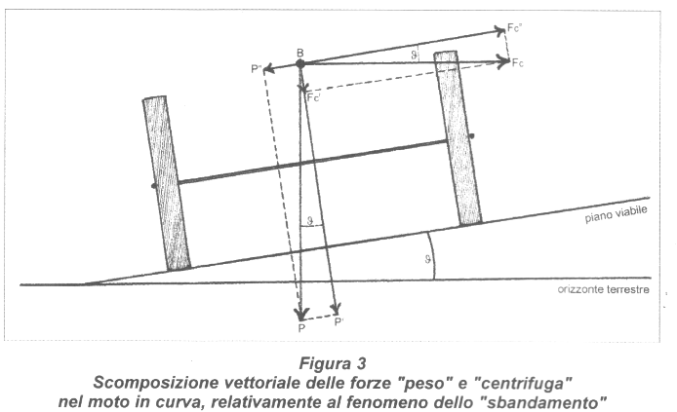
I MOTI ABERRANTI

Slide 18
I MOTI ABERRANTI
Casistica esemplificativa – Esempio n°1
Un autoveicolo, nel percorrere una curva, avente raggio pari a 65 metri circa, sbanda e fuoriesce dalla sede stradale; il piano viabile risulta asciutto, i pneumatici in ottime condizioni. La velocità massima ammissibile che, nella circostanza, è stata senza dubbio superata, determinando il moto aberrante in questione, viene così quantificata:
V = √65 * 9,8 * 0,80 = √509,6 = 22,5 m/s = 81 km/h circa
La ricerca del coeff. di attrito in senso trasversale viene effettuata sempre per tentavitivi una volta soddisfatta l’eguaglianza che permette di verificare la velocità
Limite allo sbandamenteo. Per cui si può affermare che il veicolo interessato manteneva una velocità non inferiore agli 80 km/h; per non incorrere nello sbandamento, il conducente non avrebbe dovuto superarla. Qualora il piano viabile fosse stato insudiciato da melma ed i pneumatici fossero stati usurati; la velocità massima ammissibile, da non superare per evitare lo sbandamento, sarebbe stata:
V = √65 * 9,8 * 0,42 = √267,54 = 16,3 m/s = 58 km/h circa
Valore questo che evidenzia la determinante importanza che l’attrito (in senso trasversale al moto) assume nel fenomeno in esame.

Slide 19
I MOTI ABERRANTI
Casistica esemplificativa – Esempio n°2
Con riferimento al primo caso dell’esempio sopra esaminato, qualora il piano viabile della curva in questione presenti anche una sopraelevazione del bordo esterno, con pendenza ad esempio del 4%, applicando la formula:
V = √(g * R * (f_{t} ± tg Ɵ)/(1 – f_{t} * tg Ɵ))
la velocità massima ammissibile (nella circostanza superata dal conducente, in quanto l’autoveicolo ha sbandato) viene così quantificata:
V = √(9,8 * 65 * (0,80 + 0,04)/(1 – 0,80 * 0,04)) = √552,7686 = 23,51 m/s = 84 km/h circa
mentre, applicando la formula semplificata:
V = √(g * R * (f_{t} ± tg Ɵ))
la velocità massima ammissibile risulta essere:
V = √(9,8 * 65 * (0,80 + 0,04)) = √535,08 = 23,13 m/s = 83 km/h circa, con un’irrisoria differenza in meno di appena 1 km/h.

Slide 20
I MOTI ABERRANTI
RIBALTAMENTO NEL MOTO IN CURVA
… in questo caso, però, il fenomeno si verifica, non per insufficienza dell’attrito in senso trasversale al moto, bensì per la prevalenza del momento di rotazione verso l’esterno della curva (F_{c} * h) sulla forza che tende a mantenere il veicolo aderente al suolo (P * 0,5 * d), laddove:
h = altezza del baricentro rispetto al piano viabile;
d = carreggiata del veicolo;
mentre la restante simbologia rimane invariata.

Slide 21
I MOTI ABERRANTI
RIBALTAMENTO NEL MOTO IN CURVA
Nell’ipotesi di carattere generale, in cui un veicolo percorre una curva (di raggio “R” ed avente il piano inclinato trasversalmente con pendenza ascendente verso il bordo esterno della svolta, secondo un angolo Ɵ), il valore della velocità massima ammissibile, al limite del ribaltamento verso il bordo suddetto, sarà dato da:
V = √(g * R * (0,5 + h/d * tgƟ)/(h/d – 0,5 * tgƟ))

Slide 22
I MOTI ABERRANTI
RIBALTAMENTO NEL MOTO IN CURVA
… quando il valore della frazione “h/d” supera (ad esempio per i veicoli industriali trasportanti carichi molti alti) i massimi valori di f_{t} (in genere, se il valore del rapporto, fra la misura “h” dell’altezza da terra del baricentro e la misura “d” della carreggiata dell’automezzo, è superiore allo 0,70), la velocità (V_{r}) massima ammissibile al limite del ribaltamento, risulta inferiore a quella (V_{s}) massima ammissibile al limite dello sbandamento; per questa ragione, in tali condizioni di carico, il pericolo che il veicolo si rovesci sul fianco è maggiore dell’eventualità che il veicolo sbandi.

Slide 23
I MOTI ABERRANTI
RIBALTAMENTO NEL MOTO IN CURVA
Per ridurre al massimo i molteplici pericoli connessi ai moti aberranti, in sede di progettazione e costruzione degli autoveicoli, si cerca migliorarne la cosiddetta “tenuta di strada”, attraverso opportuni accorgimenti tecnici, fra i quali anche il posizionamento il più basso possibile del relativo baricentro.

Slide 24
I MOTI ABERRANTI
RIBALTAMENTO NEL MOTO IN CURVA
Casistica esemplificativa – Esempio n°1
Un autocarro trasportante un carico di mattoni, nel percorrere una curva sinistrorsa, avente raggio R = 40 metri circa ed una pendenza trasversale del 4 % circa (tg Ɵ = 0,04), ascendente verso il bordo esterno, si ribalta sulla sua destra, terminando la propria corsa fuori carreggiata; il manto stradale, privo di anomalie di sorta, risulta asciutto ed i pneumatici in buone condizioni; il veicolo industriale ha la carreggiata dell’asse anteriore d = 2 metri, mentre la posizione del suo baricentro, tenuto conto del carico trasportato, viene individuata verosimilmente ad un’altezza da terra h = 1,50 metri circa. La velocità massima ammissibile che, nella circostanza, è stata senz’altro superata, determinando il moto aberrante in argomento, posto che:
h/d = 1,5 m/2 m = 0,75
viene così quantificata:
V_{r} = √(9,8 * 40 * (0,50 + 0,75 * 0,04)/(0,75 – 0,50 * 0,04) = √284,6 = 16,87 m/s = 61 km/h circa.
Per cui si può affermare che l’interessato ha mantenuto una velocità non inferiore ai 60 km/h; per non incorrere nel ribaltamento, il conducente non avrebbe dovuto superarla.

Slide 25
I MOTI ABERRANTI
  DETERMINAZIONE DELLA VELOCITA’ MEDIANTE APPLICAZIONE DELLA FORMULA DEL LANCIO BALISTICO.
V_{p}
velocità di proiezione

Slide 26
I MOTI ABERRANTI
LANCIO BALISTICO
In seguito all’urto, il corpo inerte viene lanciato (catapultato) dal veicolo con una velocità di proiezione che può ritenersi uguale o di poco inferiore alla velocità post-urto w’_{a} veicolo stesso.

Slide 27
I MOTI ABERRANTI
LANCIO BALISTICO
Il corpo “P”, nell’istante del lancio, trovasi ad essere sottoposto a due moti perpendicolari fra loro: il primo orizzontale ed uniforme (dovuto, appunto, alla velocità di proiezione V_{p} impressagli dal veicolo), il secondo verticale ed uniformemente accelerato (dovuto all’accelerazione di gravità “g”, la quale determinerà, in un intervallo di tempo t, durante il quale si verificherà la caduta al suolo del corpo medesimo, l’acquisizione di una velocità V_{c}); quest’ultima velocità sarà proporzionale all’altezza h (rispetto al suolo del punto di lancio), quantificabile in base alla formula del moto naturalmente accelerato:
V_{c} = √2 * g * h
per cui, il moto risultante, secondo il quale il corpo si muoverà, per raggiungere il suolo nell’intervallo di tempo “t”, avverrà con la descrizione di una curva caratteristica: il corpo si muoverà lungo una traiettoria curvilinea, detta parabola.

Slide 28
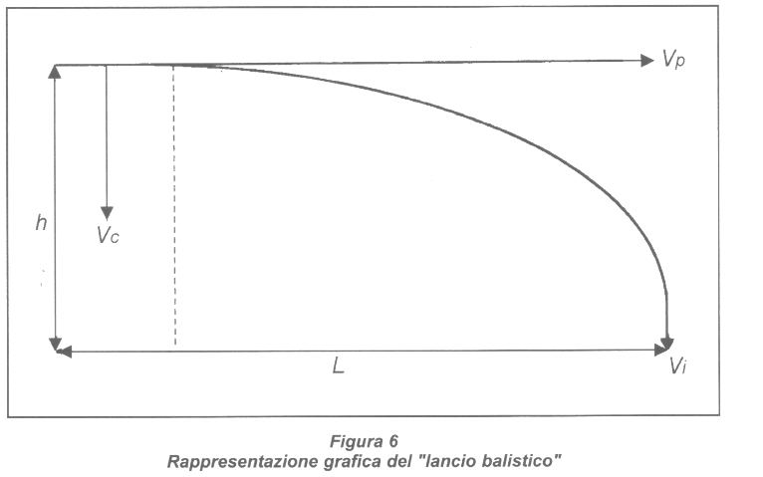
I MOTI ABERRANTI
LANCIO BALISTICO

Slide 29
I MOTI ABERRANTI
LANCIO BALISTICO
Per tale ragione, al termine del tempo di caduta al suolo, il corpo si troverà ad aver percorso, contemporaneamente, uno spazio h in verticale (altezza della traiettoria, ovvero distanza da terra del punto di lancio) ed uno spazio L in orizzontale (lunghezza orizzontale della traiettoria stessa, ovvero distanza del punto di caduta dal punto in cui la perpendicolare al suolo del punto di lancio incontra il suolo medesimo).

Slide 30
I MOTI ABERRANTI
LANCIO BALISTICO
Il suolo viene inteso perfettamente orizzontale e tutti i punti della traiettoria parabolica vengono riferiti al baricentro del corpo. Al termine dell’intervallo di tempo “t”, ossia nell’istante in cui il corpo raggiungerà il suolo, esso possiederà una velocità V_{i} (di impatto al suolo) uguale alla somma vettoriale fra le due velocità (vettori) componenti (orizzontale e verticale) del risultante moto parabolico:
V_{i} = V_{p} + Vc
V_{i} = velocità di impatto con il suolo;
V_{p} = velocità di proiezione orizzontale;
V_{c} = velocità di caduta verticale acquisita, per effetto della gravità, al termine dello spazio h e del tempo t.

Slide 31
I MOTI ABERRANTI
LANCIO BALISTICO
Atteso che:
V_{p} = L/t e V_{c} = √2 * g * h
sono le componenti di V_{i} nell’istante finale dell’intervallo di tempo t (impiegato dal corpo per percorrere la traiettoria parabolica, dal punto di lancio al punto di caduta al suolo), è possibile ricavare il valore di “t” in funzione delle due distinte velocità, così come segue:
t = L/V_{p}
t = V_{c}/g = √(2*g*h)/g
da cui si ha:
L/V_{p} = √(2*g*h)/g
e, quindi: V_{p} = (L*g)/ √(2*g*h)
pertanto infine semplificando si ottiene:
V_{p} = L * √(g/2*h)

Slide 32
I MOTI ABERRANTI
LANCIO BALISTICO
La lunghezza L sarà data dalla distanza (in orizzontale) fra il punto di proiezione e quello di caduta al suolo, mentre l’altezza h della traiettoria parabolica sarà data dalla distanza (in verticale) da terra del punto della struttura del veicolo laddove il corpo investito avrà subito l’impulso, che ha determinato il lancio stesso. Il corpo investito, trasferito con l’urto a bordo del veicolo e da quest’ultimo trascinato, acquista nella circostanza una velocità pari o di poco inferiore a quella posseduta dal veicolo dopo l’urto stesso; è con tale velocità, poi, che il corpo medesimo verrà proiettato.
Infatti considerata praticamente (o realmente) nulla la velocità w_{p} (velocità di arrivo all’urto del corpo investito) e, per tale ragione, pari a zero la sua quantità di moto:
Q_{p} = m_{p} * w_{p} = 0
l’equazione generale delle quantità di moto assume la forma seguente:
m_{a} * w_{a} = (m_{a} + m_{p}) * w’_{a}
da cui, assumendo w’_{a} = w_{p}, si ha
w_{a} = V_{p} * (m_{a} + m_{p})/m_{a}
Formula questa espressiva del decadimento della velocità del veicolo, verificatosi a seguito dell’urto e del caricamento del corpo investito.

Slide 33
I MOTI ABERRANTI
LANCIO BALISTICO
Casistica esemplificativa – esempio
Relativamente al primo caso, ipotizziamo che un’autovettura di massa m_{a} = 900 kg, investa un pedone, caricandolo sul cofano; il corpo dell’investito, di massa m_{p} = 70 kg, dopo aver violentemente urtato contro il parabrezza, viene proiettato in avanti (con traiettoria senza rilevante divergenza rispetto alla direzione originaria del veicolo), cadendo al suolo ad una distanza di 8 metri circa dal punto di lancio. La parte del veicolo che ha inferto la spinta all’addome (baricentro) del corpo investito, trovasi ad un’altezza da terra di 1,10 metri. La velocità di proiezione del corpo, dopo l’urto, risulta essere:
V_{p} = 8 * √(9,8)/2 * 1,10 = 16,88 m /s = 60 km/h circa
che viene ritenuta essere pari (o di poco inferiore) alla velocità di fuga dall’urto dell’autovettura: w’_{a} = V_{p}. Pertanto la velocità di investimento w_{a} (arrivo all’urto) del veicolo è data da:
w_{a} = 16,88 * (900+70)/900 = 18,179 m/s = 65 km/h circa.

